Slide 1
Права и обязанности несовершеннолетних
Административная и Уголовная ответственность

Slide 2
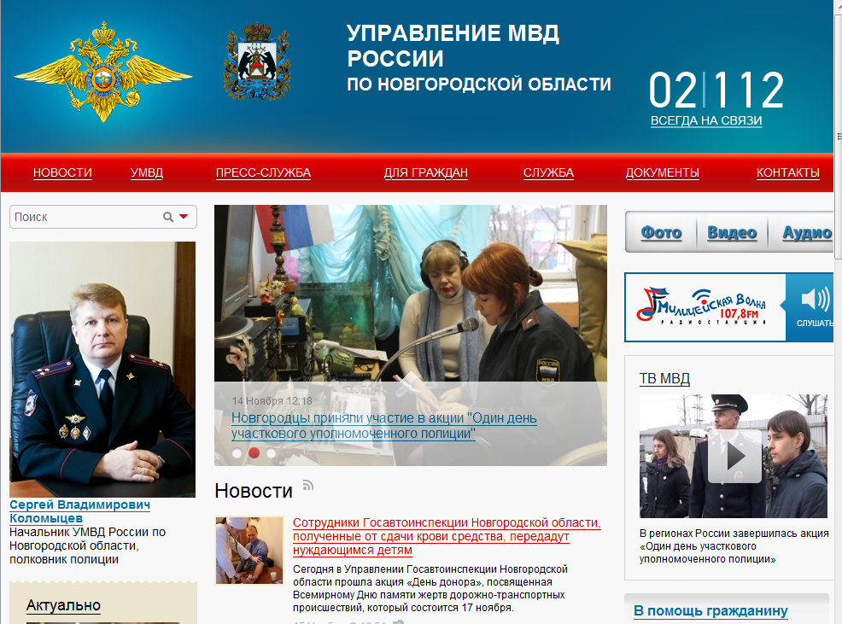
Полиция - правоохранительный орган.
Она защищает твои права и права других граждан, поэтому как законопослушный и сознательный гражданин России ты должен не нарушать Закон и права других людей, а также помогать полиции в её работе.

Slide 3
Запомните! Знать законы, обязан каждый гражданин РФ!
В нашей стране, незнание закона не освобождает от ответственности.
Однако, подростки часто не знают законы и меру ответственности за их нарушение.
Незнание закона и чувство безнаказанности являются самыми распространёнными причинами правонарушений среди подростков.

Slide 4
ТВОИ ЗАКОНЫ

Slide 5
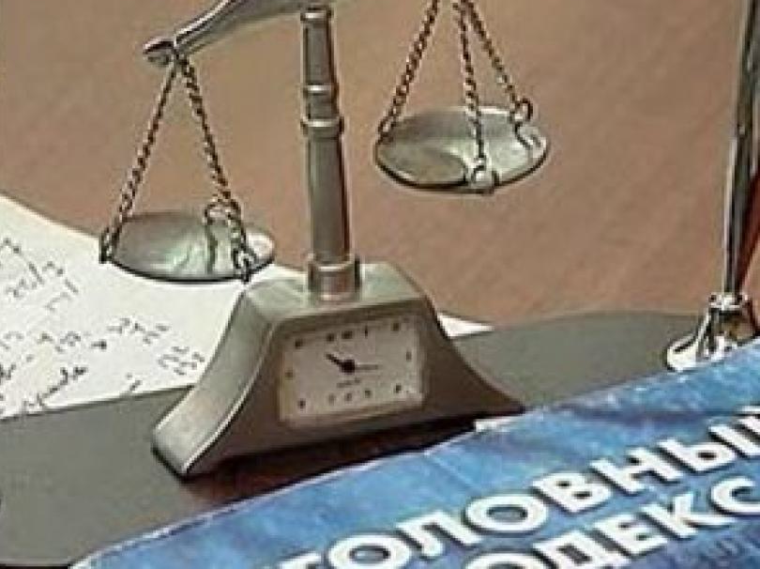
Преступление - это совершение общественно опасного деяния, запрещенного уголовным кодексом (УК РФ).
Если все же человек совершает такое действие, ему грозит наказание.
Ты подлежишь уголовной ответственности, если ко времени совершения преступления тебе исполнилось 16 лет. Однако за некоторые преступления уголовная ответственность наступает с 14 лет.

